Slide 1
Interpolación de una mano utilizando el método de Splines
Brayan García
Breayan Ortiz
Andrés Díaz del Castillo

Slide 2
Descripción del problema
Utilizar el método de interpolación de splines utilizando la menor cantidad de puntos para replicar el perfil de la siguiente mano:

Slide 3

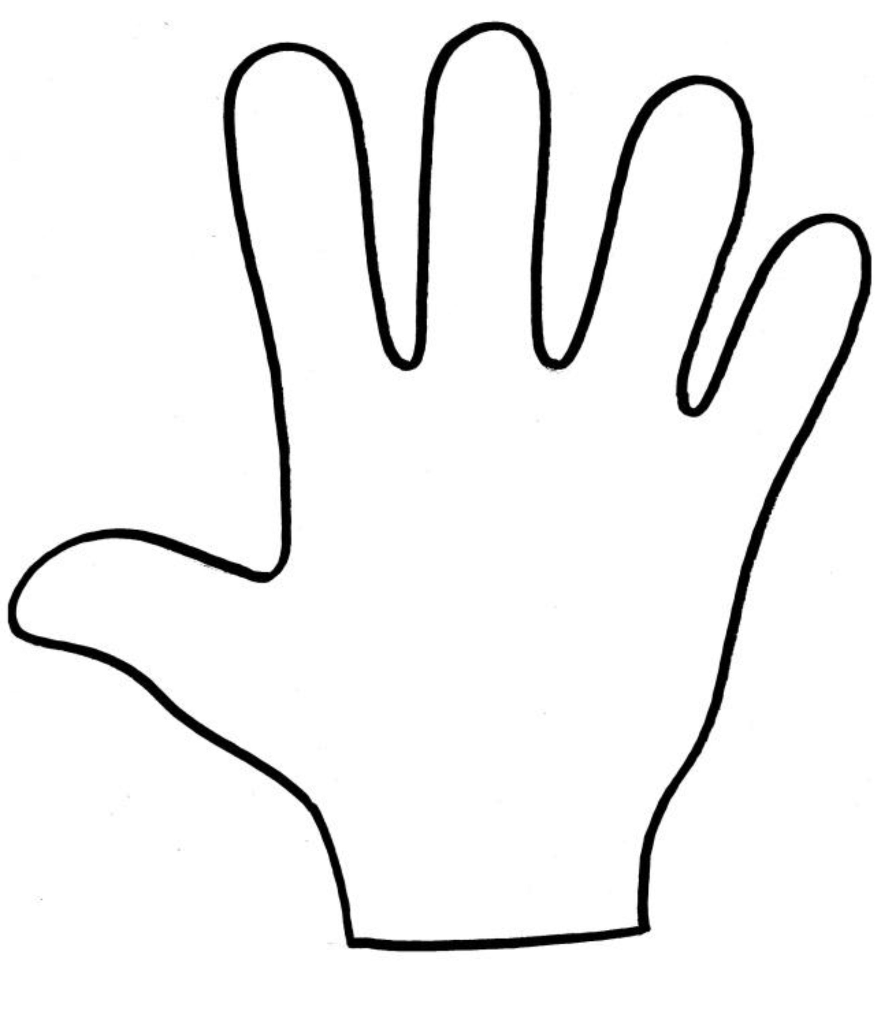

Slide 4
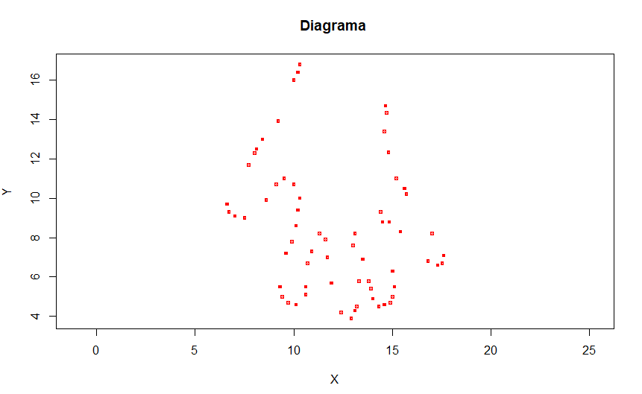

Slide 5
Desarrollo

Slide 6

Entradas
Valores $X=[x_{0},x_{1},x_{2},…,x_{n}]$ y valores $Y=[y_{0},y_{1},y_{2},…,y_{n}]$, tales que para cada $y_{i}=s(x_{i})$.
$s(x_{i})$ es un polinomio de grado ≤ K en cada subintervalo.
$s(x_{i})$ tiene derivada continua hasta de orden K-1 en $=[x_{0},x_{n}]$

Slide 7
Salidas
Polinomio de la forma As=B en el cual se obtiene los valores de spline que nos ayudará a calcular los polinomios de interpolación y cálculo de los coeficientes de esta misma. Y esto permite graficar la mano.

Slide 8
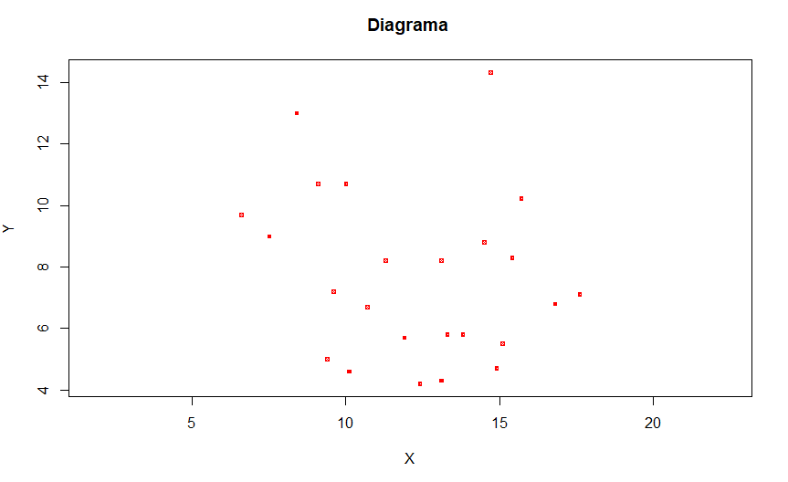

Slide 9
Implementación

Slide 10

Dado que es splines cubico:
$f_{k}=a_{0,k}+a_{1,k}x+a_{2,k}x^{2}+a_{3,k}x^{3}$ k=1,…,n
$f_{k}\left(x_{k−1}\right)=y_{k−1}$
${f^{′}}_{k}\left(x_{k}\right)={f^{′}}_{k+1}\left(x_{k}\right)$
${f^{′′}}_{k}\left(x_{k}\right)={f^{′′}}_{k+1}\left(x_{k}\right)$

Slide 11

Y para reducir la cantidad de pasos calculamos splines por As=B.
Primero calculamos los h, de la forma h(i) = x(i+i) - x(i), luego calculamos el parámetro A, cuando (i,j) i = j = 2($h_{i}$+$h_{i+1}$), cuando (i,j-1) = hi, cuando (i,j+1) = $h_{i+1}$. Después de esto calculamos B, cuando (i,1) = 6(($y_{i}$+2-$y_{i+1}$)/$h_{i}$+1-($y_{i}$+1-$y_{i}$)/$h_{i}$).
Con todos los parámetros encontrados es posible encontrar los coeficientes de As=B.

Slide 12
RESULTADOS

Slide 13
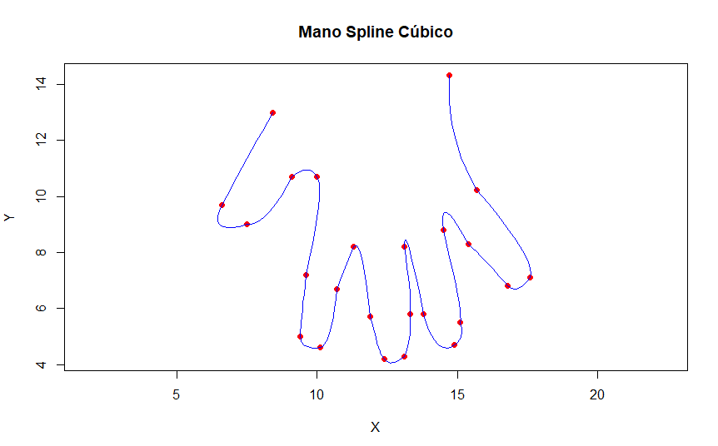
Después de ser aplicado el algoritmo de Splines fue posible llegar a la siguiente figura:

Slide 14
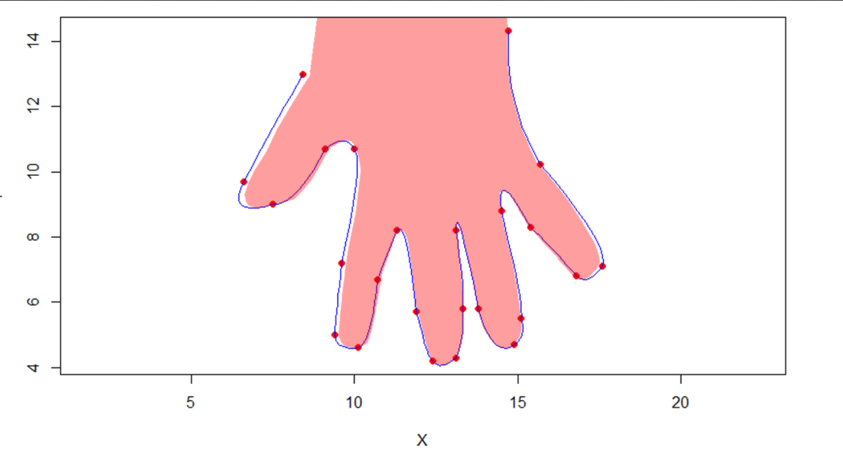
Comparación de la imagen con la figura generada

